Slide 1
Українська мова
3 клас
БУДУЮ ТЕКСТ – МІРКУВАННЯ

Slide 2

ТЕМА УРОКУ: БУДУЮ ТЕКСТ – МІРКУВАННЯ.

Slide 3
22 травня
Класна робота
Каліграфічна хвилинка: Вв вв вв ву ви во вода
ЯКЕ СЛОВО ЗАЙВЕ?
Вода, водичка, водяний, водний, водиця, підводний, водопад,водій.
Добери і запиши споріднені слова до слова вода.
Вода, … (визнач спільну частину-корінь)
ВОДІЙ

Slide 4
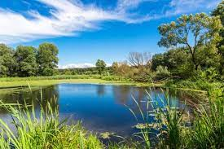
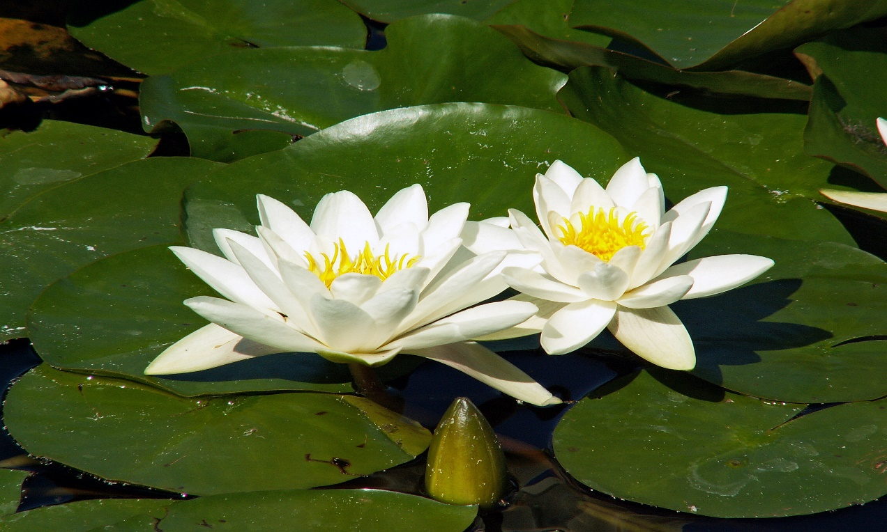
Щоб зберегти планету нашу,
Щоб всі втішатися могли
Красою гаю, співом пташки,
Природу, друже, бережи!
(Запиши останній рядок)
Я вырос в <Город>.
Мое образование: <Школа> и <ВУЗ>.

Slide 5
Порівняй будову текстів:
МІРКУВАННЯ
РОЗПОВІДЬ
ЗАЧИН ОСНОВНА ЧАСТИНА КІНЦІВКА
ТВЕРДЖЕННЯ ДОВЕДЕННЯ ВИСНОВОК
ПРОВЕДИ ДОСЛІДЖЕННЯ!
Яку будову має текст- розповідь? З яких частин складається текст – міркування? Чим текст- міркування відрізняється від розповіді?

Slide 6
Попрацюймо разом:
Сьогодні потренуємося записувати текст-міркування.
Ми вивчали необхідність збереження чистої води для життя.
Прочитай пораду друзів (впр.2), визнач тип тексту , питання чому? допоможе. Продовж речення :
Це текст-
Спробуй визначити у тексті твердження, доведення, висновок.
Спиши доведення,підкресли дієслова.
МІРКУВАННЯ

Slide 7
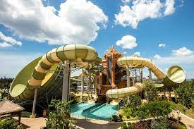
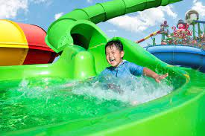
Ти знаєш, що таке аквапарк?

Slide 8
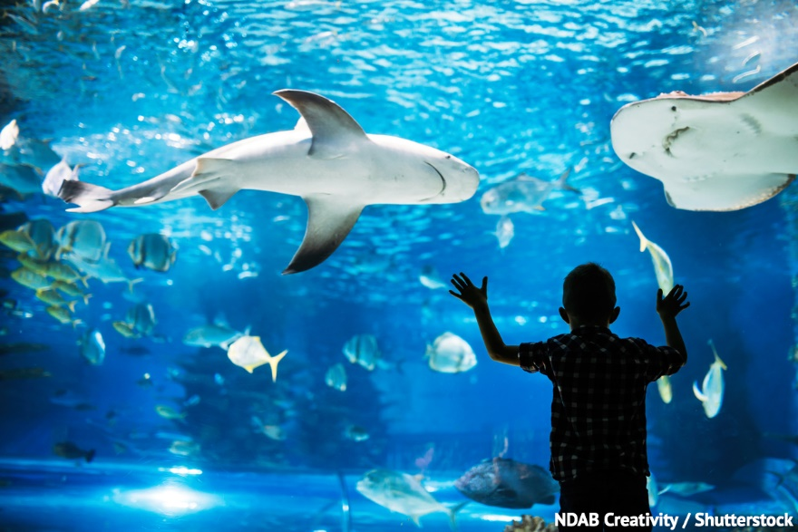
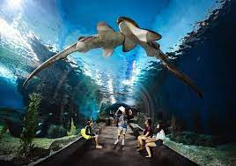
А що таке океанаріум?

Slide 9
Спробуй скласти міркування про те, де ти хотів би побувати. Чому?
Можна використати світлини.
Наприклад,
Твердження: На світлині зображено … .
Доведення: Там дізнаєшся багато нового про … . Побуваєш … . Цікавим є … .
Висновок: В … відвідувачі отримують задоволення від … .

Slide 10
Як скласти текст-міркування?
ЗВЕРНИ УВАГУ! Створюючи текст-міркування необхідно: • чітко висловити твердження; • віднайти переконливі докази на захист твердження; • сформулювати короткий висновок.

Slide 11
ГРА
Речення -міркування:
Лось і косуля – травоїдні тварини, бо…
– Ліс – наше багатство, оскільки дає нам:..
– Цю гарну пташку прозвали сорока-білобока, через те що має вона…

Slide 12
ГАРНОГО ВАМ
ДНЯ!

